Slide 1




TRƯỜNG TIỂU HỌC TÂNVIÊN
CHÀO MỪNG QUÝ THẦY CÔ
VỀ DỰ GIỜ VÀ THĂM LỚP
Môn Tự nhiên và Xã hội – Lớp 3
BÀI 14: CHỨC NĂNG MỘT SỐ BỘ PHẬN CỦA THỰC VẬT (TIẾT 1)
Giáo viên:Đặng Sĩ Trung
Đơn vị: Trường Tiểu học TânViên

Slide 2


Slide 3





XÂY NHÀ CHO THỎ

Slide 4
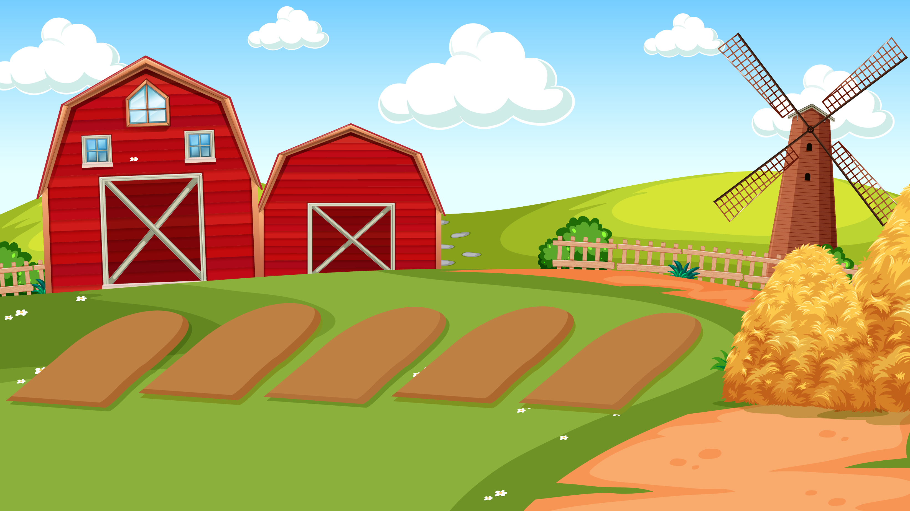
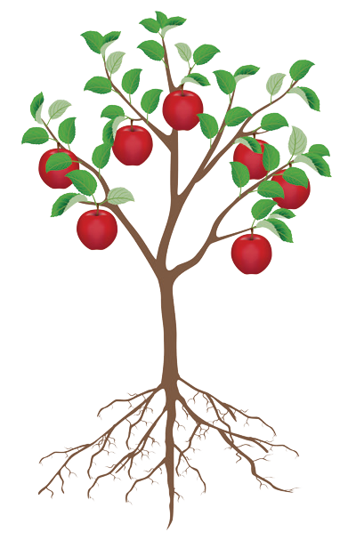





Câu hỏi 1:
Rễ của cây táo là rễ gì?
3
Hết giờ
9
2
1
6
4
5
8
10
7
A. Rễ cọc
B. Rễ chùm
C. Rễ nhánh

Slide 5
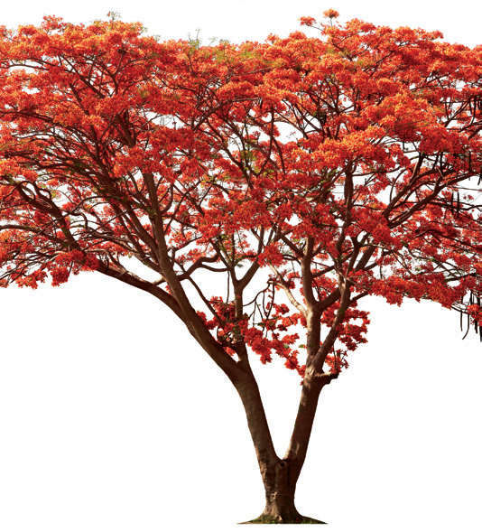
Câu hỏi 2:
Thân của cây phượng là thân gì?
2
4
5
1
3
10
Hết giờ
7
6
9
8
A. Thân thảo
B. Thân gỗ
C. Thân leo

Slide 6
Câu hỏi 3:
2
6
8
Hết giờ
3
5
7
1
9
4
10
Lá cây gồm những bộ phận nào?
A. Phiến lá, cuống lá.
B. Cuống lá, gân lá.
C. Phiến lá, gân lá, cuống lá.

Slide 7
Câu hỏi 4:
Cây có những bộ phận nào?
4
3
8
7
9
2
6
10
5
Hết giờ
1
A. Rễ, thân, lá.
B. Rễ, thân, lá, hoa, quả.
C. Rễ, thân, lá, quả.

Slide 8



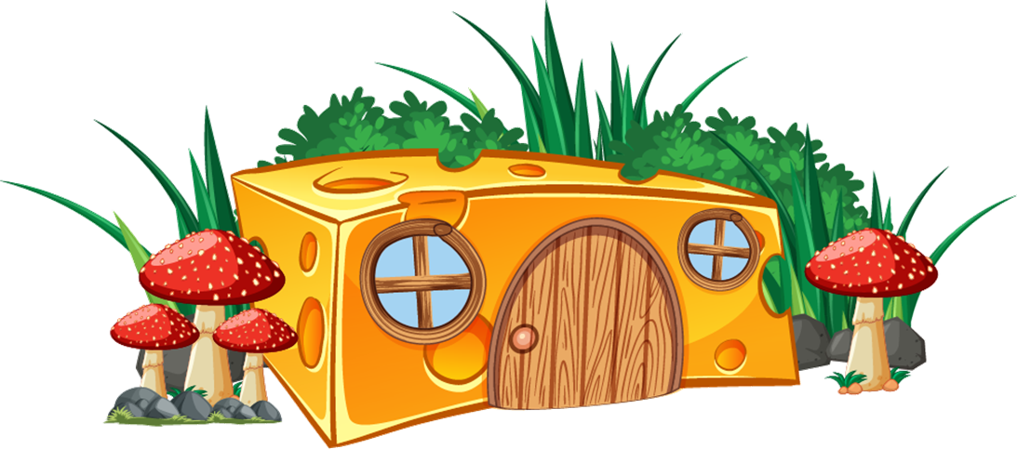



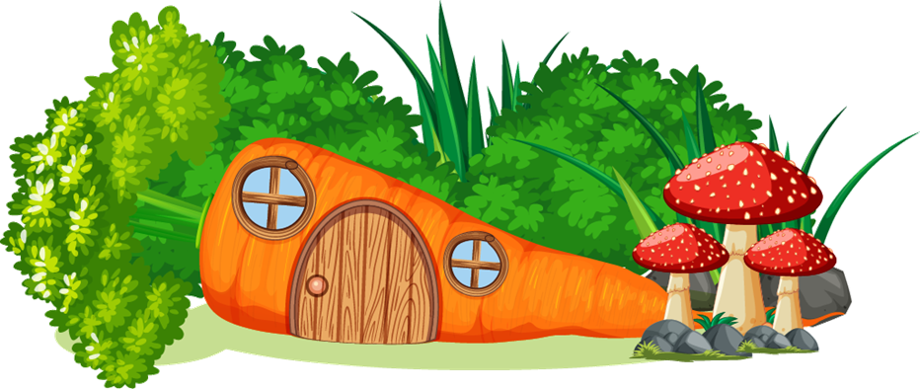



Slide 9

Thứ Sáu, ngày 22 tháng 12 năm 2023
Tự nhiên và Xã hội

Slide 10
Thứ Sáu, ngày 22 tháng 12 năm 2023
Tự nhiên và Xã hội
Bài 14:
Chức năng một số bộ phận của thực vật (Tiết 1)

Slide 11
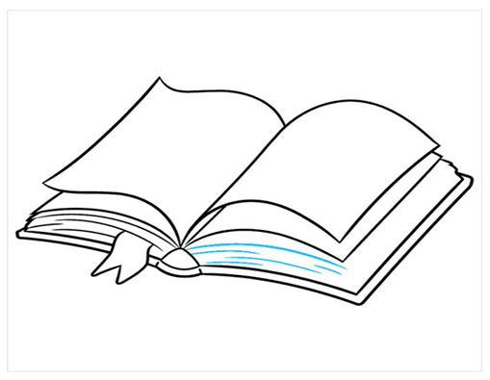
Thứ Sáu, ngày 22 tháng 12 năm 2023
Tự nhiên và Xã hội
Bài 14:
Chức năng một số bộ phận của thực vật (Tiết 1)
Hoạt động 1: Chức năng của rễ cây và thân cây.
Hoạt động 2: Chức năng của lá cây.
Trang 60, 61

Slide 12
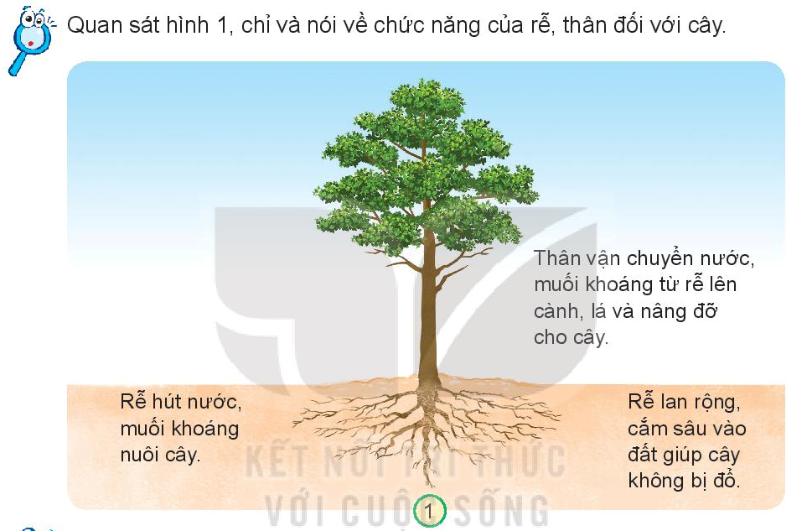
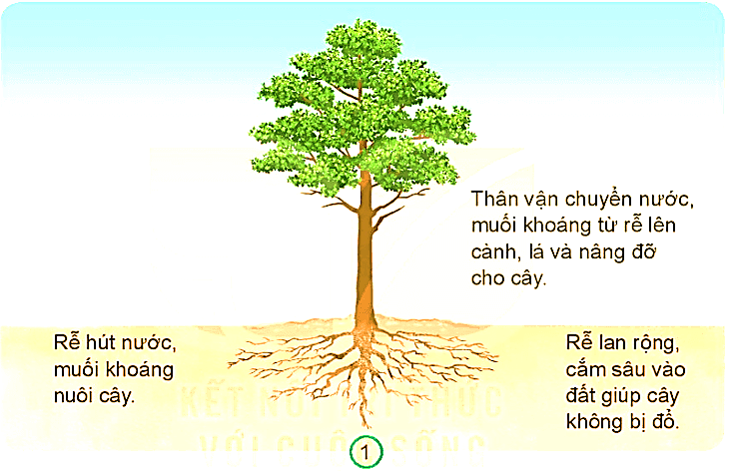
Thứ Sáu, ngày 22 tháng 12 năm 2023
Tự nhiên và Xã hội
Bài 14:
Chức năng một số bộ phận của thực vật (Tiết 1)
Hoạt động 1: Chức năng của rễ cây và thân cây.
Quan sát hình 1, chỉ và nói về chức năng của rễ, thân đối với cây.
THẢO LUẬN NHÓM 2
Thân vận chuyển nước, muối khoáng từ rễ lên cành, lá và nâng đỡ cho cây.
Rễ hút nước, muối khoáng nuôi cây
Rễ lan rộng, cắm sâu vào đất giúp cây không bị đổ.

Slide 13
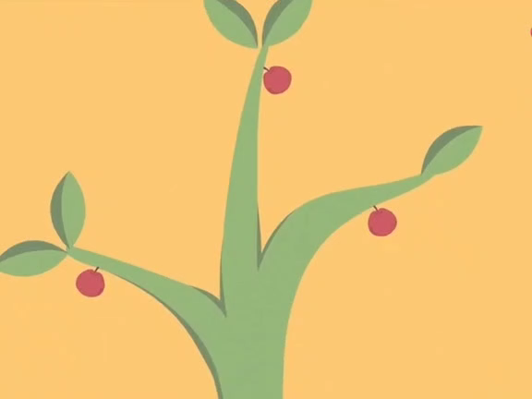
Thứ Sáu, ngày 22 tháng 12 năm 2023
Tự nhiên và Xã hội
Bài 14:
Chức năng một số bộ phận của thực vật (Tiết 1)
Hoạt động 1: Chức năng của rễ cây và thân cây.

Slide 14
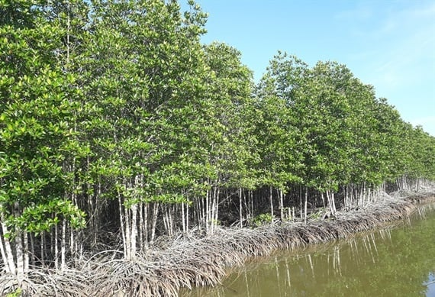
Thứ Sáu, ngày 22 tháng 12 năm 2023
Tự nhiên và Xã hội
Bài 14:
Chức năng một số bộ phận của thực vật (Tiết 1)
Hoạt động 1: Chức năng của rễ cây và thân cây.
Rừng phòng hộ
ven biển.

Slide 15
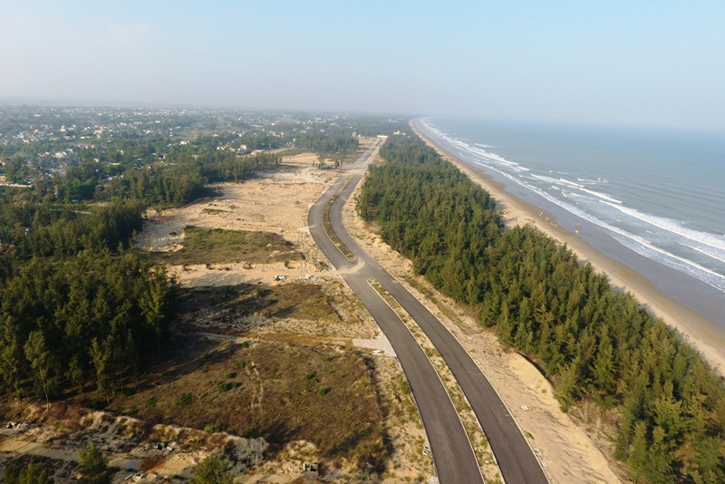
Thứ Sáu, ngày 22 tháng 12 năm 2023
Tự nhiên và Xã hội
Bài 14:
Chức năng một số bộ phận của thực vật (Tiết 1)
Hoạt động 1: Chức năng của rễ cây và thân cây.
Rừng phòng hộ
ven biển.

Slide 16
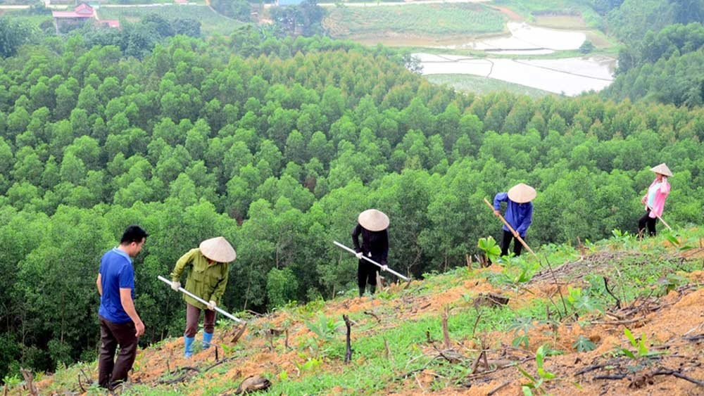
Thứ Sáu, ngày 22 tháng 12 năm 2023
Tự nhiên và Xã hội
Bài 14:
Chức năng một số bộ phận của thực vật (Tiết 1)
Hoạt động 1: Chức năng của rễ cây và thân cây.

Slide 17
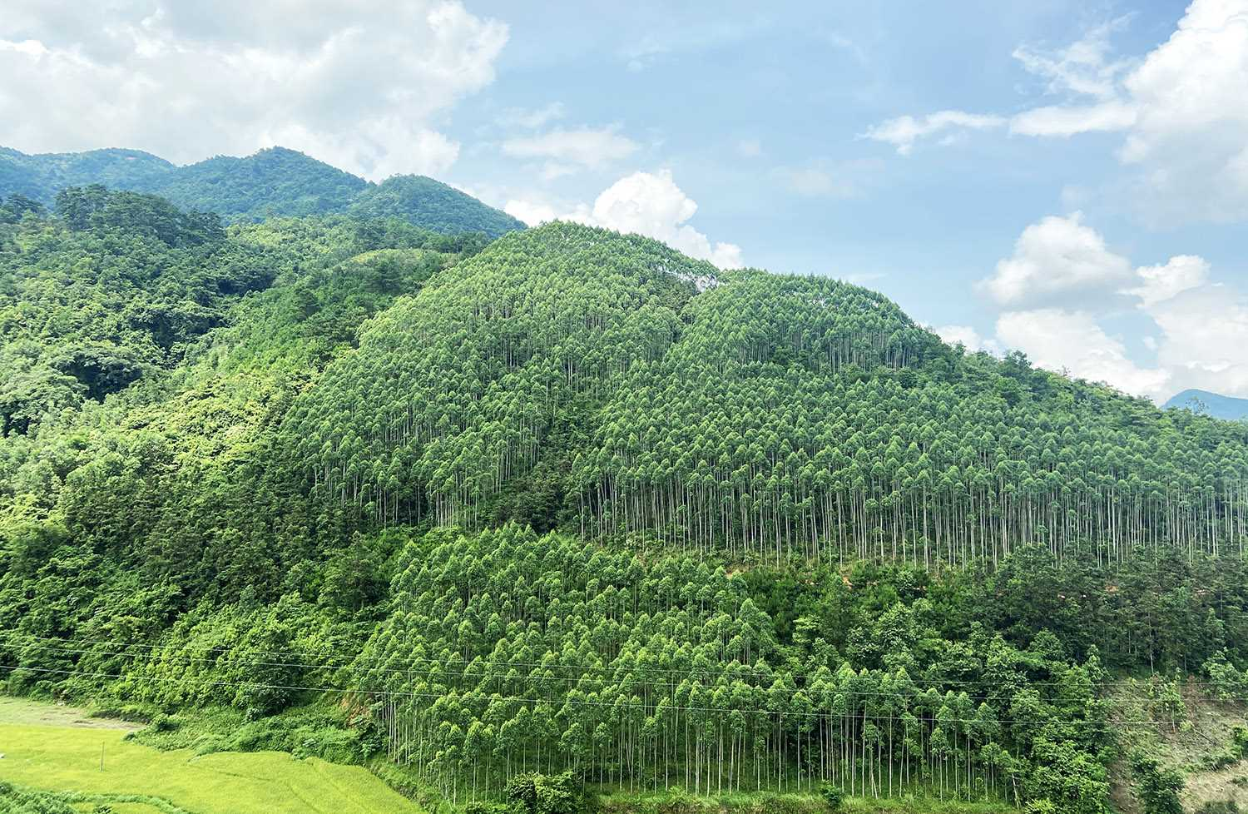
Thứ Sáu, ngày 22 tháng 12 năm 2023
Tự nhiên và Xã hội
Bài 14:
Chức năng một số bộ phận của thực vật (Tiết 1)
Hoạt động 1: Chức năng của rễ cây và thân cây.

Slide 18
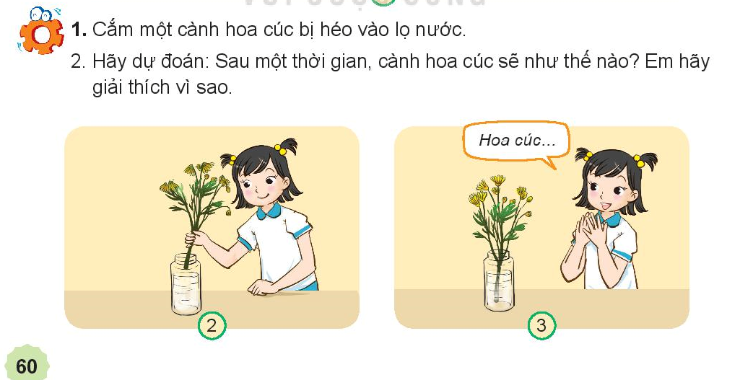
Thứ Sáu, ngày 22 tháng 12 năm 2023
Tự nhiên và Xã hội
Bài 14:
Chức năng một số bộ phận của thực vật (Tiết 1)
Hoạt động 1: Chức năng của rễ cây và thân cây.
Cắm một cành hoa cúc bị héo vào lọ nước.
Hãy dự đoán: Sau một thời gian, cành hoa cúc sẽ như thế nào? Em hãy giải thích vì sao.

Slide 19
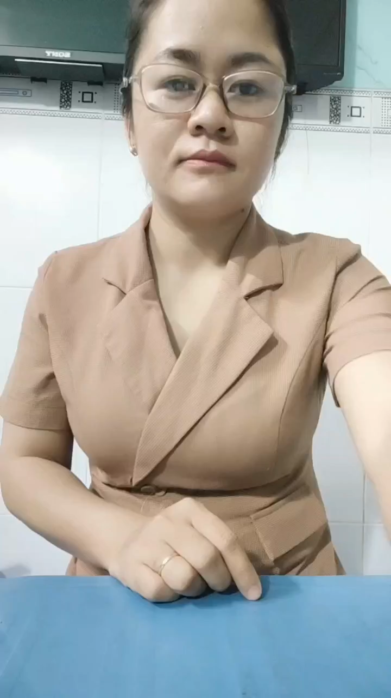
Thứ Sáu, ngày 22 tháng 12 năm 2023
Tự nhiên và Xã hội
Bài 14:
Chức năng một số bộ phận của thực vật (Tiết 1)
Hoạt động 1: Chức năng của rễ cây và thân cây.

Slide 20
Thứ Sáu, ngày 22 tháng 12 năm 2023
Tự nhiên và Xã hội
Bài 14:
Chức năng một số bộ phận của thực vật (Tiết 1)
Hoạt động 1: Chức năng của rễ cây và thân cây.
2. Hãy dự đoán: Sau một thời gian, cành hoa cúc sẽ như thế nào?

Slide 21
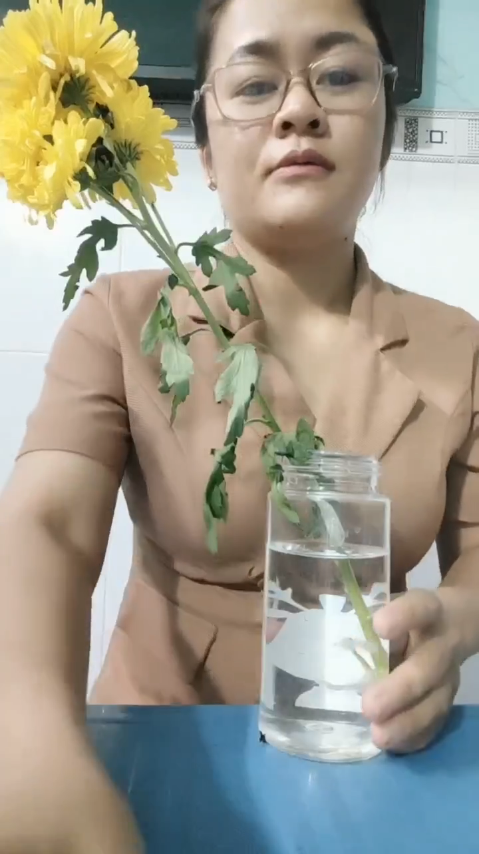
Thứ Sáu, ngày 22 tháng 12 năm 2023
Tự nhiên và Xã hội
Bài 14:
Chức năng một số bộ phận của thực vật (Tiết 1)
Hoạt động 1: Chức năng của rễ cây và thân cây.

Slide 22
Thứ Sáu, ngày 22 tháng 12 năm 2023
Tự nhiên và Xã hội
Bài 14:
Chức năng một số bộ phận của thực vật (Tiết 1)
Hoạt động 1: Chức năng của rễ cây và thân cây.
Em hãy giải thích vì sao cành hoa cúc bị héo lại tươi trở lại.

Slide 23
Thứ Sáu, ngày 22 tháng 12 năm 2023
Tự nhiên và Xã hội
Bài 14:
Chức năng một số bộ phận của thực vật (Tiết 1)
Hoạt động 1: Chức năng của rễ cây và thân cây.
Rễ cây có chức năng gì?
Rễ cây hút nước và muối khoáng hoà tan có trong đất. Ngoài ra, rễ cây còn giúp cây bám chặt vào đất.

Slide 24
Thứ Sáu, ngày 22 tháng 12 năm 2023
Tự nhiên và Xã hội
Bài 14:
Chức năng một số bộ phận của thực vật (Tiết 1)
Hoạt động 1: Chức năng của rễ cây và thân cây.
Thân cây có chức năng gì?
Thân cây vận chuyển nước, muối khoáng, chất dinh dưỡng đi khắp các bộ phận và nâng đỡ cây.

Slide 25
Thứ Sáu, ngày 22 tháng 12 năm 2023
Tự nhiên và Xã hội
Bài 14:
Chức năng một số bộ phận của thực vật (Tiết 1)
Hoạt động 1: Chức năng của rễ cây và thân cây.
Rễ cây hút nước và muối khoáng hoà tan có trong đất. Ngoài ra, rễ cây còn giúp cây bám chặt vào đất.
Thân cây vận chuyển nước, muối khoáng, chất dinh dưỡng đi khắp các bộ phận và nâng đỡ cây.

Slide 26
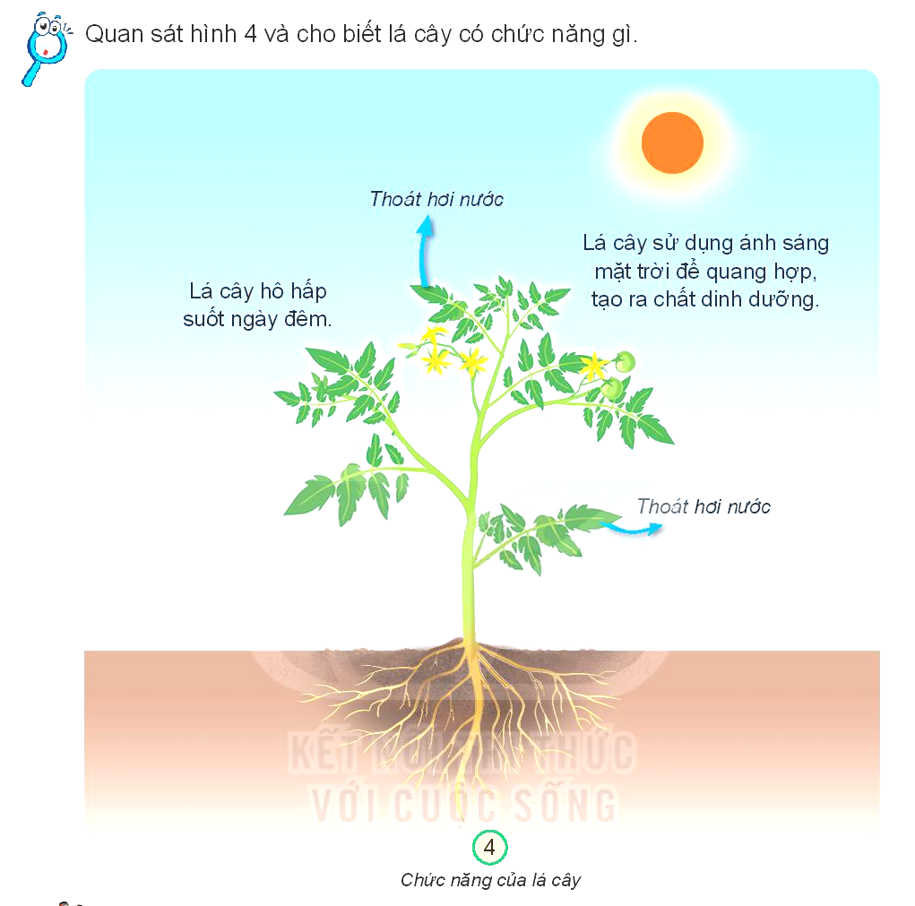
Thứ Sáu, ngày 22 tháng 12 năm 2023
Tự nhiên và Xã hội
Bài 14:
Chức năng một số bộ phận của thực vật (Tiết 1)
Hoạt động 2: Chức năng của lá cây.
Quan sát hình 4 và cho biết lá cây có chức năng gì?
Thoát hơi nước
Lá cây hô hấp suốt ngày đêm.
Lá cây sử dụng ánh sáng mặt trời để quang hợp tạo ra chất dinh dưỡng.
THẢO LUẬN NHÓM 4
Thoát hơi nước

Slide 27
Thứ Sáu, ngày 22 tháng 12 năm 2023
Tự nhiên và Xã hội
Bài 14:
Chức năng một số bộ phận của thực vật (Tiết 1)
Hoạt động 2: Chức năng của lá cây.
Quan sát hình 4 và cho biết lá cây có chức năng gì?
Thoát hơi nước
Thoát hơi nước
Quá trình thoát hơi nước diễn ra vào thời gian nào trong ngày?

Slide 28
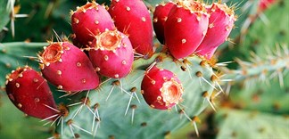
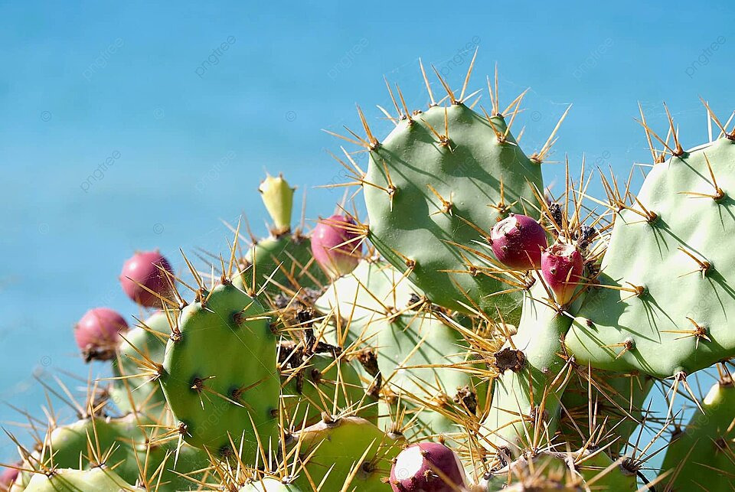
Thứ Sáu, ngày 22 tháng 12 năm 2023
Tự nhiên và Xã hội
Bài 14:
Chức năng một số bộ phận của thực vật (Tiết 1)
Hoạt động 2: Chức năng của lá cây.

Slide 29
Thứ Sáu, ngày 22 tháng 12 năm 2023
Tự nhiên và Xã hội
Bài 14:
Chức năng một số bộ phận của thực vật (Tiết 1)
Hoạt động 2: Chức năng của lá cây.
Quan sát hình 4 và cho biết lá cây có chức năng gì?
Lá cây hô hấp suốt ngày đêm.
Quá trình hô hấp diễn ra vào thời gian nào trong ngày?

Slide 30
Thứ Sáu, ngày 22 tháng 12 năm 2023
Tự nhiên và Xã hội
Bài 14:
Chức năng một số bộ phận của thực vật (Tiết 1)
Hoạt động 2: Chức năng của lá cây.
Quan sát hình 4 và cho biết lá cây có chức năng gì?
Lá cây sử dụng ánh sáng mặt trời để quang hợp tạo ra chất dinh dưỡng.
Quá trình quang hợp diễn ra vào thời gian nào trong ngày?

Slide 31
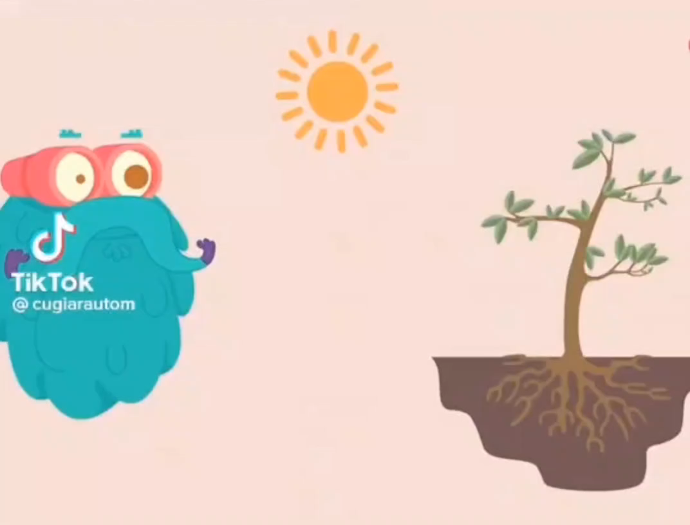
Thứ Sáu, ngày 22 tháng 12 năm 2023
Tự nhiên và Xã hội
Bài 14:
Chức năng một số bộ phận của thực vật (Tiết 1)
Hoạt động 2: Chức năng của lá cây.

Slide 32
Thứ Sáu, ngày 22 tháng 12 năm 2023
Tự nhiên và Xã hội
Bài 14:
Chức năng một số bộ phận của thực vật (Tiết 1)
Hoạt động 2: Chức năng của lá cây.
Quan sát hình 4 và cho biết lá cây có chức năng gì?
Lá cây sử dụng ánh sáng mặt trời để quang hợp tạo ra chất dinh dưỡng.

Slide 33
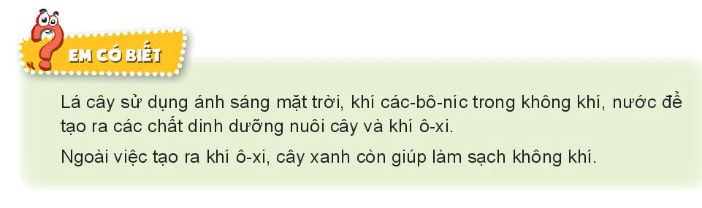
Thứ Sáu, ngày 22 tháng 12 năm 2023
Tự nhiên và Xã hội
Bài 14:
Chức năng một số bộ phận của thực vật (Tiết 1)
Hoạt động 2: Chức năng của lá cây.

Slide 34
Thứ Sáu, ngày 22 tháng 12 năm 2023
Tự nhiên và Xã hội
Bài 14:
Chức năng một số bộ phận của thực vật (Tiết 1)
Hoạt động 2: Chức năng của lá cây.
Giải thích vì sao khi chụp một túi ni-lông khô, không màu lên cây, sau một khoảng thời gian, sờ vào bên trong túi thấy ẩm ướt.

Slide 35
Thứ Sáu, ngày 22 tháng 12 năm 2023
Tự nhiên và Xã hội
Bài 14:
Chức năng một số bộ phận của thực vật (Tiết 1)
Hoạt động 2: Chức năng của lá cây.

Slide 36
Thứ Sáu, ngày 22 tháng 12 năm 2023
Tự nhiên và Xã hội
Bài 14:
Chức năng một số bộ phận của thực vật (Tiết 1)
Hoạt động 2: Chức năng của lá cây.
Giải thích vì sao khi chụp một túi ni-lông khô, không màu lên cây, sau một khoảng thời gian, sờ vào bên trong túi thấy ẩm ướt.

Slide 37
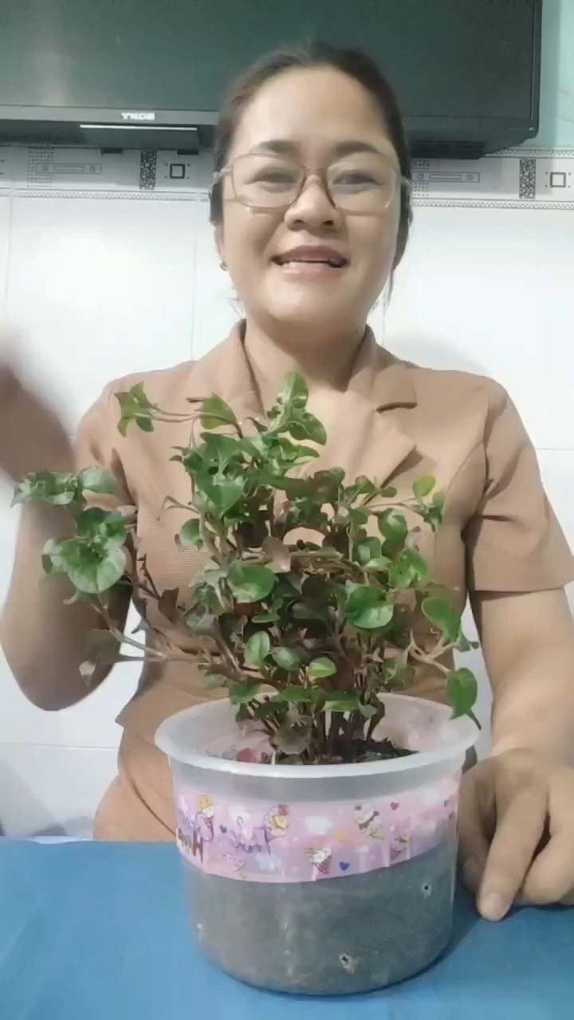
Thứ Sáu, ngày 22 tháng 12 năm 2023
Tự nhiên và Xã hội
Bài 14:
Chức năng một số bộ phận của thực vật (Tiết 1)
Hoạt động 2: Chức năng của lá cây.

Slide 38
Thứ Sáu, ngày 22 tháng 12 năm 2023
Tự nhiên và Xã hội
Bài 14:
Chức năng một số bộ phận của thực vật (Tiết 1)
Hoạt động 2: Chức năng của lá cây.
Giải thích vì sao khi chụp một túi ni-lông khô, không màu lên cây, sau một khoảng thời gian, sờ vào bên trong túi thấy ẩm ướt.

Slide 39
Thứ Sáu, ngày 22 tháng 12 năm 2023
Tự nhiên và Xã hội
Bài 14:
Chức năng một số bộ phận của thực vật (Tiết 1)
Hoạt động 2: Chức năng của lá cây.
Lá cây có những chức năng gì?
Lá giúp cây quang hợp, hô hấp và thoát hơi nước.

Slide 40
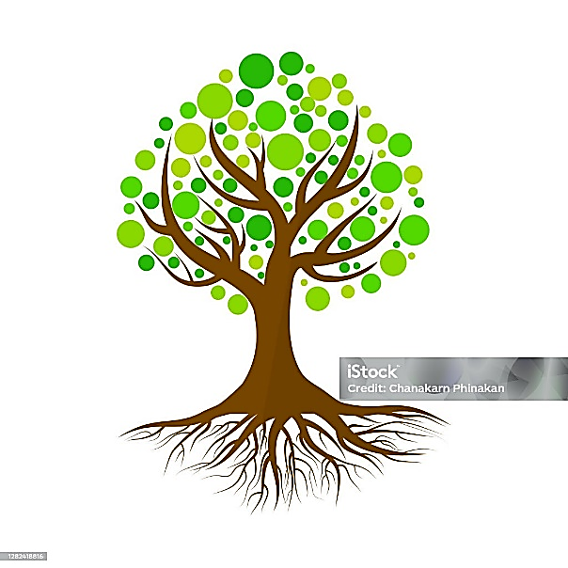
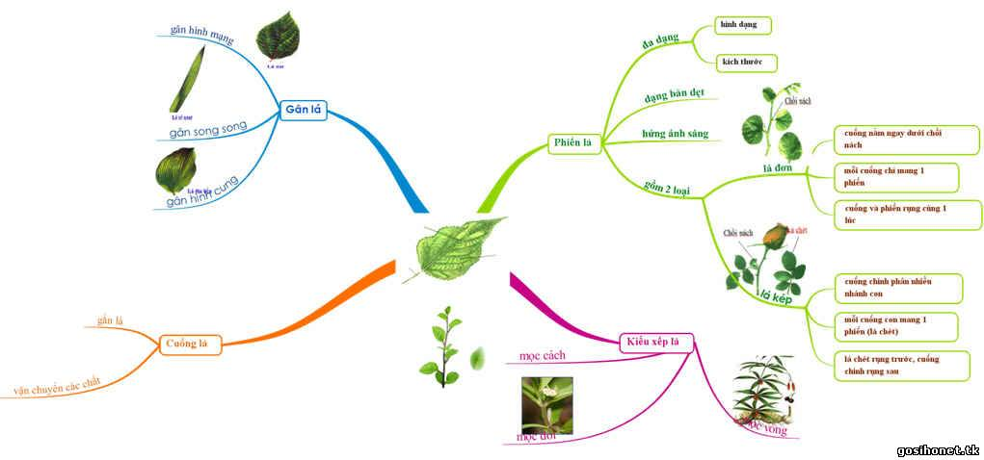
Thứ Sáu, ngày 22 tháng 12 năm 2023
Tự nhiên và Xã hội
Bài 14:
Chức năng một số bộ phận của thực vật (Tiết 1)
Vận chuyển nước, muối khoáng, chất dinh dưỡng đi khắp các bộ phận của cây.
Quang hợp.
Hô hấp.
LÁ
THÂN
Nâng đỡ cho cây..
Thoát hơi nước.
Giúp cây bám chặt vào đất.
RỄ
Hút nước và muối khoáng hoà tan có trong đất.

Slide 41
Thứ Sáu, ngày 22 tháng 12 năm 2023
Tự nhiên và Xã hội
Bài 14:
Chức năng một số bộ phận của thực vật (Tiết 1)

Slide 42




Chúc quý thầy cô sức khỏe!
Chúc các em chăm ngoan, học tốt!!

Slide 43
Thứ Sáu, ngày 22 tháng 12 năm 2023
Tự nhiên và Xã hội
Bài 14:
Chức năng một số bộ phận của thực vật (Tiết 1)
AI NHANH – AI ĐÚNG
THÂN CÂY
Vận chuyển nước, muối khoáng, chất dinh dưỡng đi khắp các bộ phận của cây.

Slide 44
Thứ Sáu, ngày 22 tháng 12 năm 2023
Tự nhiên và Xã hội
Bài 14:
Chức năng một số bộ phận của thực vật (Tiết 1)
AI NHANH – AI ĐÚNG
RỄ CÂY
Giúp cây bám chặt vào đất.

Slide 45
Thứ Sáu, ngày 22 tháng 12 năm 2023
Tự nhiên và Xã hội
Bài 14:
Chức năng một số bộ phận của thực vật (Tiết 1)
AI NHANH – AI ĐÚNG
LÁ CÂY
Giúp cây quang hợp, hô hấp và thoát hơi nước.

Slide 46
Thứ Sáu, ngày 22 tháng 12 năm 2023
Tự nhiên và Xã hội
Bài 14:
Chức năng một số bộ phận của thực vật (Tiết 1)
AI NHANH – AI ĐÚNG
RỄ CÂY
Hút nước và muối khoáng hoà tan có trong đất.

Slide 47
Thứ Sáu, ngày 22 tháng 12 năm 2023
Tự nhiên và Xã hội
Bài 14:
Chức năng một số bộ phận của thực vật (Tiết 1)
AI NHANH – AI ĐÚNG
THÂN CÂY
Nâng đỡ cho cây.

Slide 48
Thứ Sáu, ngày 22 tháng 12 năm 2023
Tự nhiên và Xã hội
Bài 14:
Chức năng một số bộ phận của thực vật (Tiết 1)

Slide 49
Chúc quý thầy cô sức khỏe!
Chúc các em chăm ngoan, học tốt!!

